Slide 1

TUẦN 7
Bài 3: Sử dụng quạt điện
(Tiết 1)

Slide 2



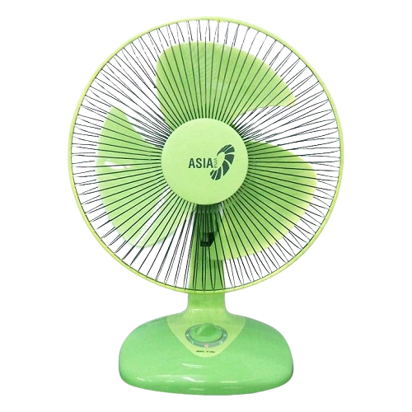



Quạt điện thường đùng để làm gì?
Quạt điện được dùng chủ yếu để tạo luồng gió mát và thông khí

Slide 3


Ấn để đến trang sách

Slide 4

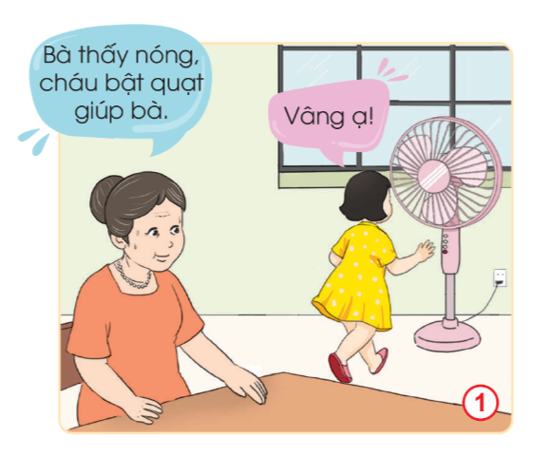
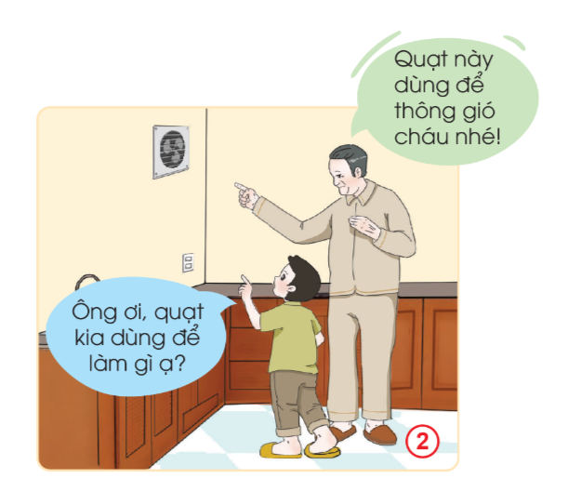
1: Tác dụng của quạt điện
Nêu tác dụng của quạt điện dựa và các tình huống dưới đây:
Quạt mát
Thông gió

Slide 5
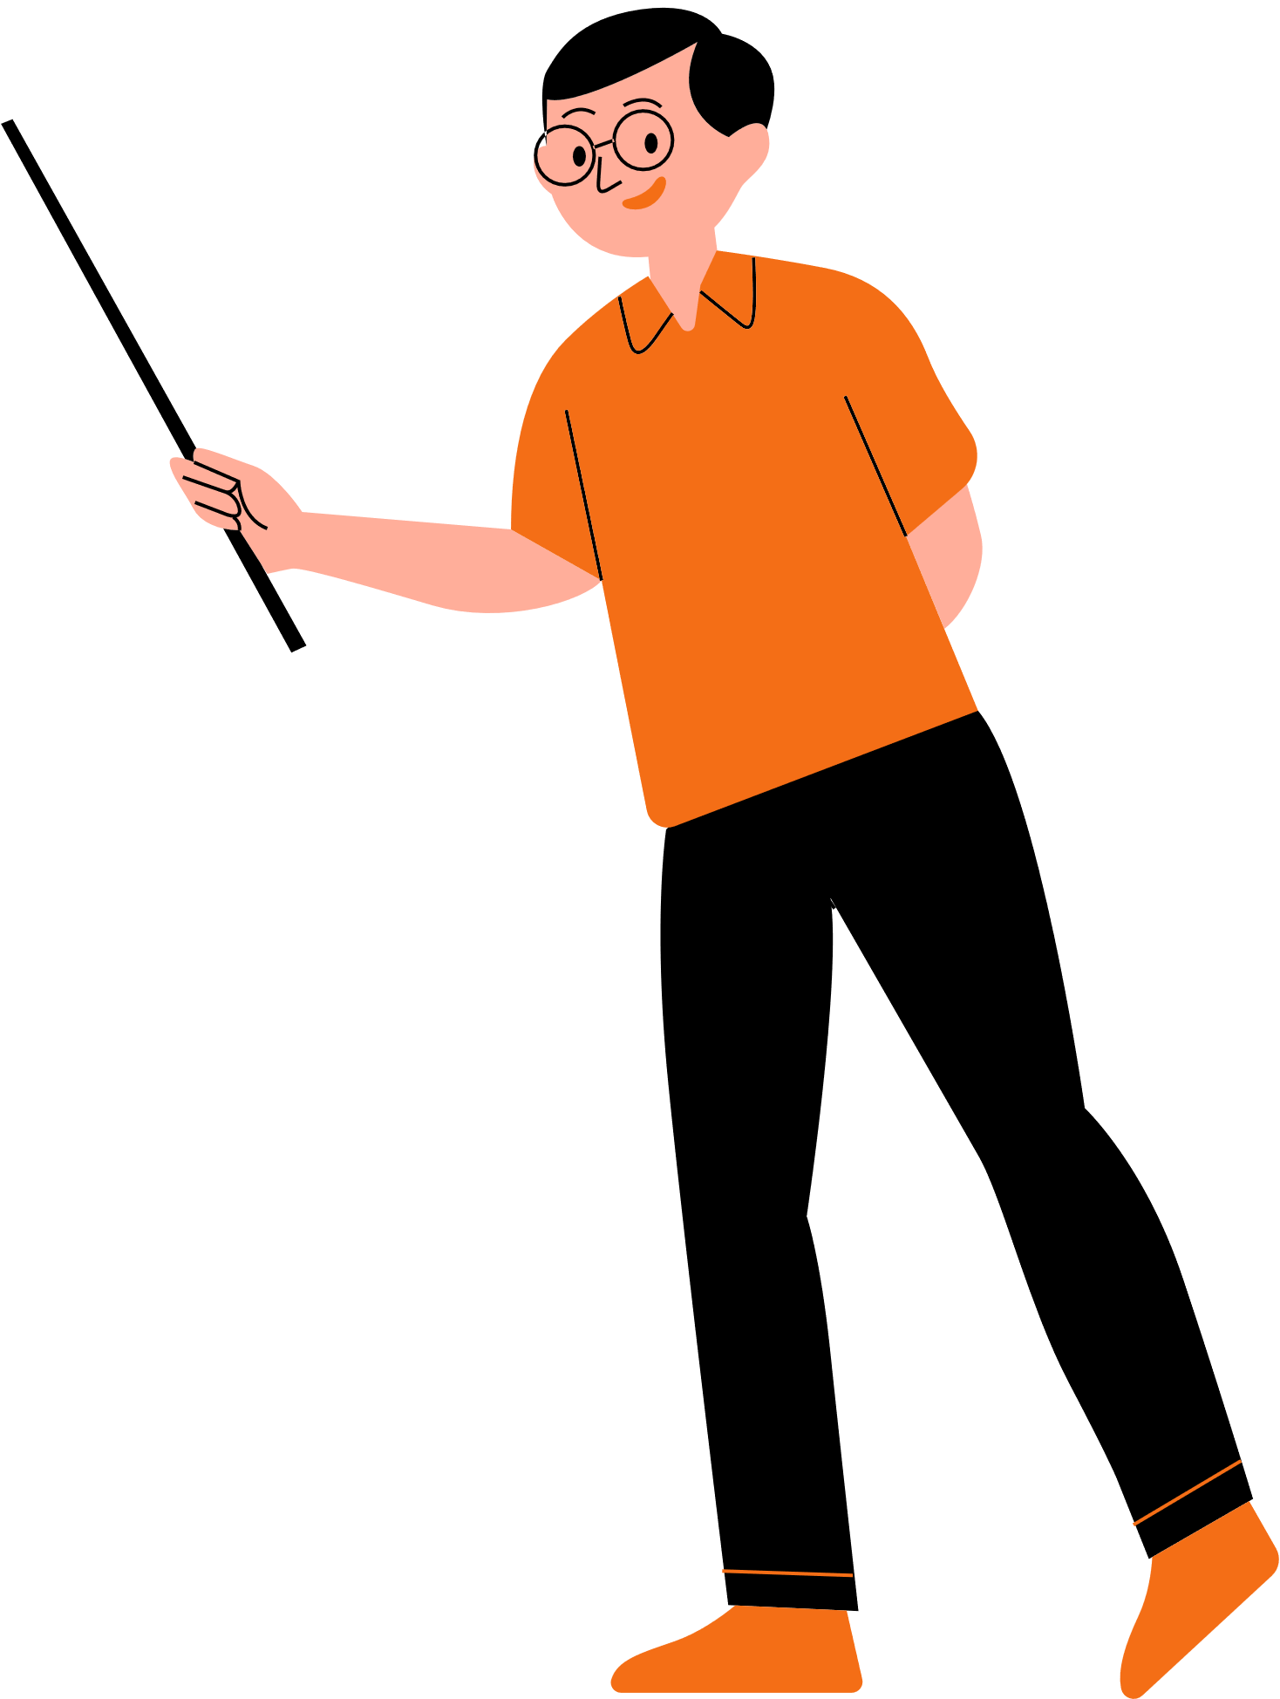

Quạt điện có tác dụng chính là tạo gió để làm mát, ngoài ra còn có tác dụng thông gió.

Slide 6

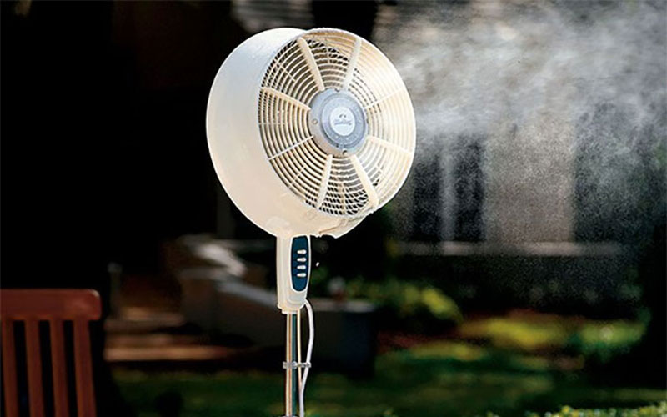
Đọc mục “Em có biết?”
Em có biết?
Ngày nay, một số quạt điện còn được lắp thêm hệ thống phun sương để mát hơn.

Slide 7
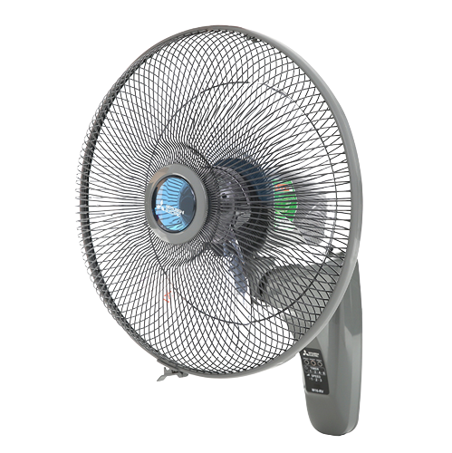
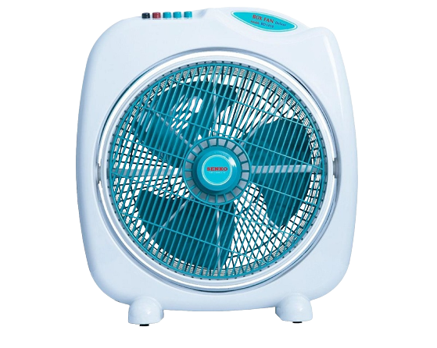
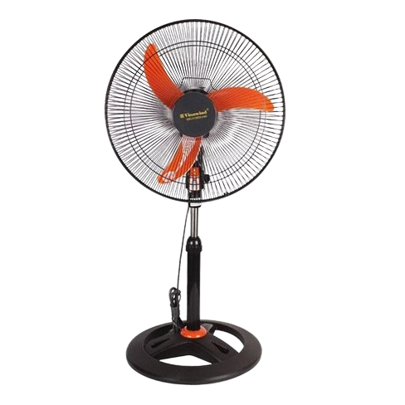
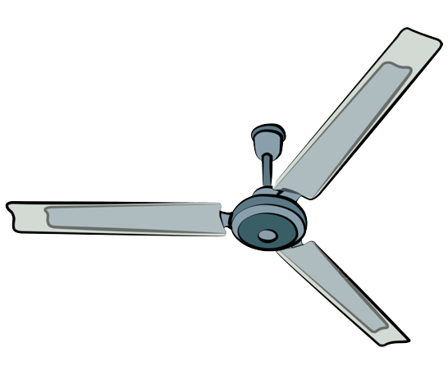
2. Một số loại quạt điện
Quạt hộp
Quạt treo tường
Quạt để bàn
Quạt cây
Quạt trần

Slide 8
Thực hành
Làm việc nhóm
Thảo luận và tìm ra các loại quạt thông dụng mà em biết:
Loại quạt nhà em đang sử dụng | Loại quạt nhà em chưa sử dụng
Quạt cây, quạt trần,
quạt bàn
Quạt treo tường, quạt hộp

Slide 9




Slide 10




Tạm biệt
và hẹn gặp lại

